Slide 1
Разработка мобильного приложения проверки даты изготовления продукта на Flutter
Выпускная квалификационная работа
Кувшинов Тимур Александрович, ПИбд-41 направление 09.03.04 «Программная инженерия»
Ульяновск, 2026

Slide 2
Актуальность, проблема, цель и задачи
Актуальность
Проблема
Основные задачи
• даты на упаковках часто мелкие, неочевидные, на сгибах и бликах
• ручная проверка занимает время и зависит от внимательности
• ошибки создают риск просрочки и лишних трудозатрат
• OCR по всему кадру ловит лишний текст
• аналоги чаще требуют ручной ввод или не дают полный цикл улучшения модели
• спроектировать архитектуру и БД
• реализовать Flutter-клиент и backend API
• сделать админку и сервис обучения
• интегрировать YOLO/TFLite и обратную связь
• проверить качество, тестирование и экономику
Цель
Повысить удобство и надёжность проверки даты изготовления продукта за счёт мобильного приложения, которое автоматически выделяет область даты на изображении.

Slide 3
Сравнение с аналогами
Критерий
Честный ЗНАК
BEEP / учёт
Zuzanka
Научные прототипы
Разработка
Проверка маркировки / товара
+
–
–
–
±
Автоматический поиск области даты
–
–
–
±
+
Чтение даты / OCR
–
–
±
±
±
Офлайн-детекция на телефоне
–
–
±
–
+
Список продуктов на хранении
–
+
–
–
+
Сообщение об ошибке → датасет
–
–
–
–
+
Дообучение по пользовательским примерам
–
–
–
±
+
Полный пользовательский + admin + ML контур
–
–
–
–
+

Slide 4
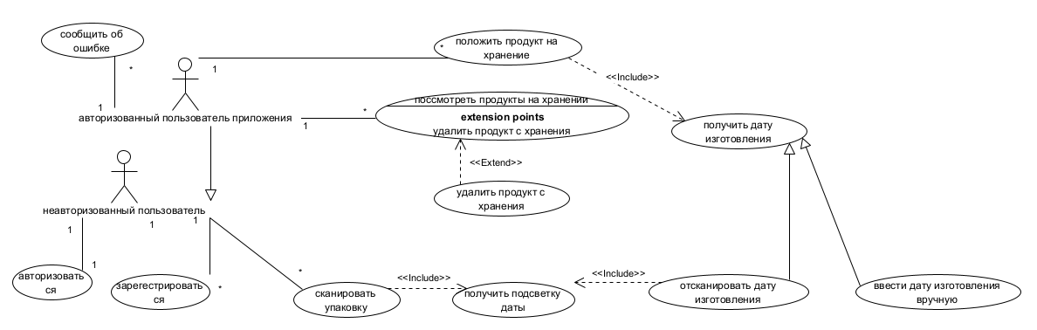
Основные сценарии: пользовательское приложение

Slide 5
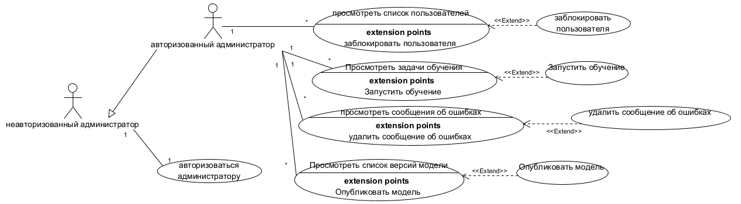
Основные сценарии: админское приложение

Slide 6
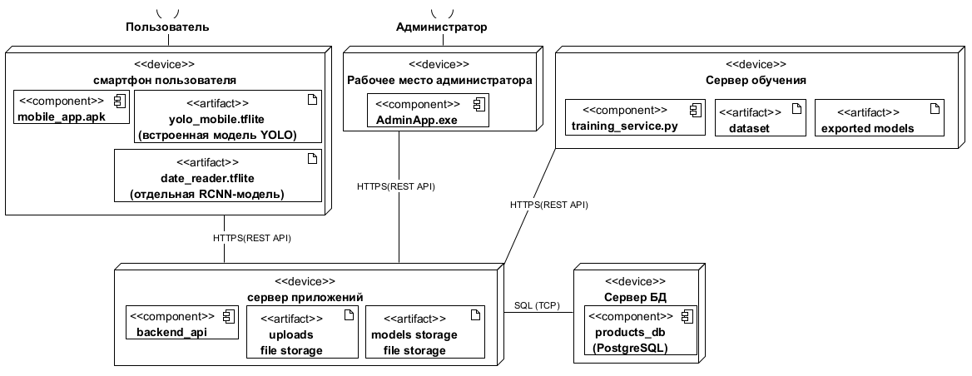
Проектирование: архитектура и потоки данных

Slide 7
Стек технологий
Подсистема
Технологии
Зачем используется
Мобильное приложение
Flutter, Dart, camera, tflite_flutter, image, ffmpeg_kit
камера, локальный инференс, разметка, UI
Backend API
.NET 8, ASP.NET Core, EF Core, BCrypt, JWT
авторизация, личный кабинет, приём обращений
База данных
PostgreSQL
пользователи, продукты, обращения, версии модели
Админка
C#, Windows Forms
модерация ошибок, задачи обучения, версии модели
ML-контур
Python, FastAPI, Ultralytics YOLO, PyTorch, OpenCV
подготовка датасета, обучение, экспорт TFLite

Slide 8
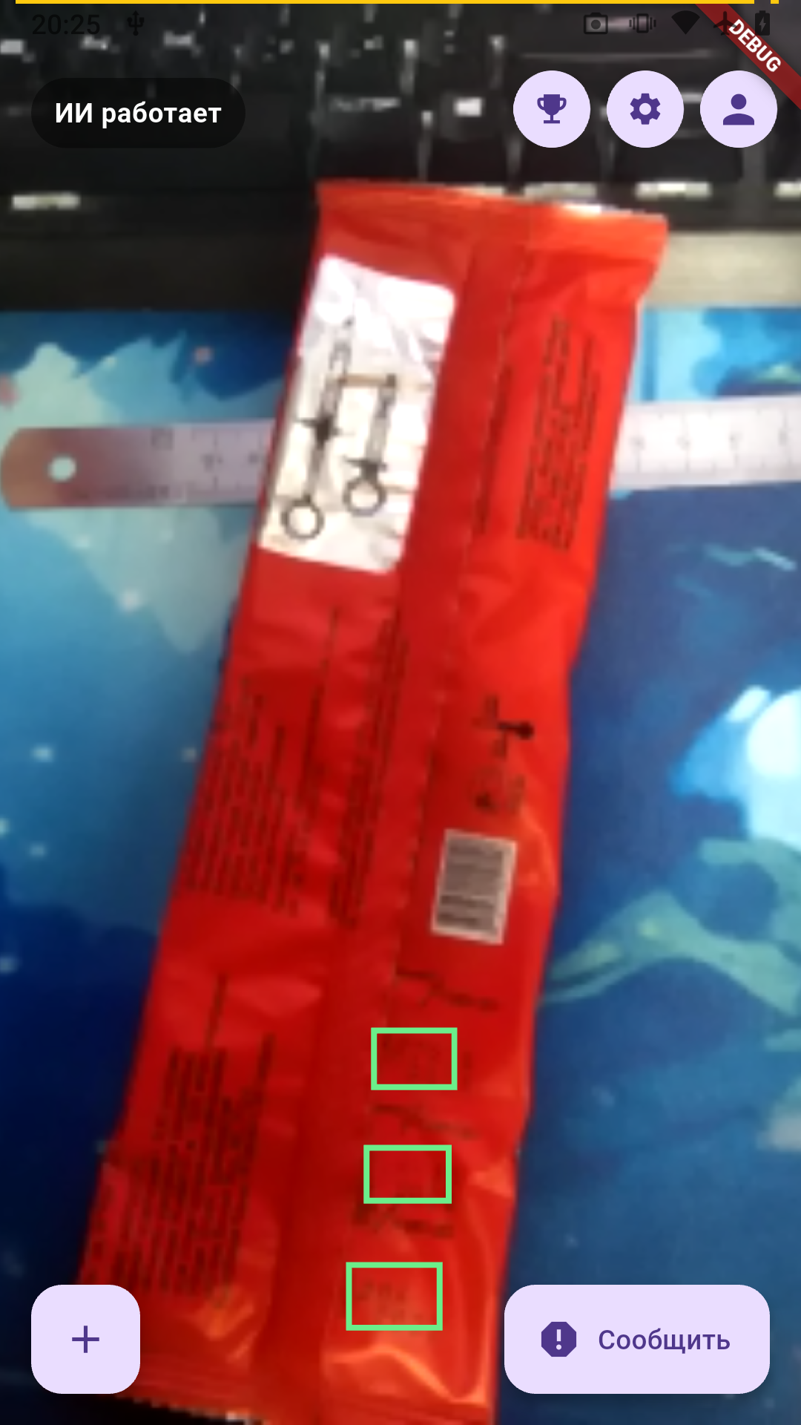
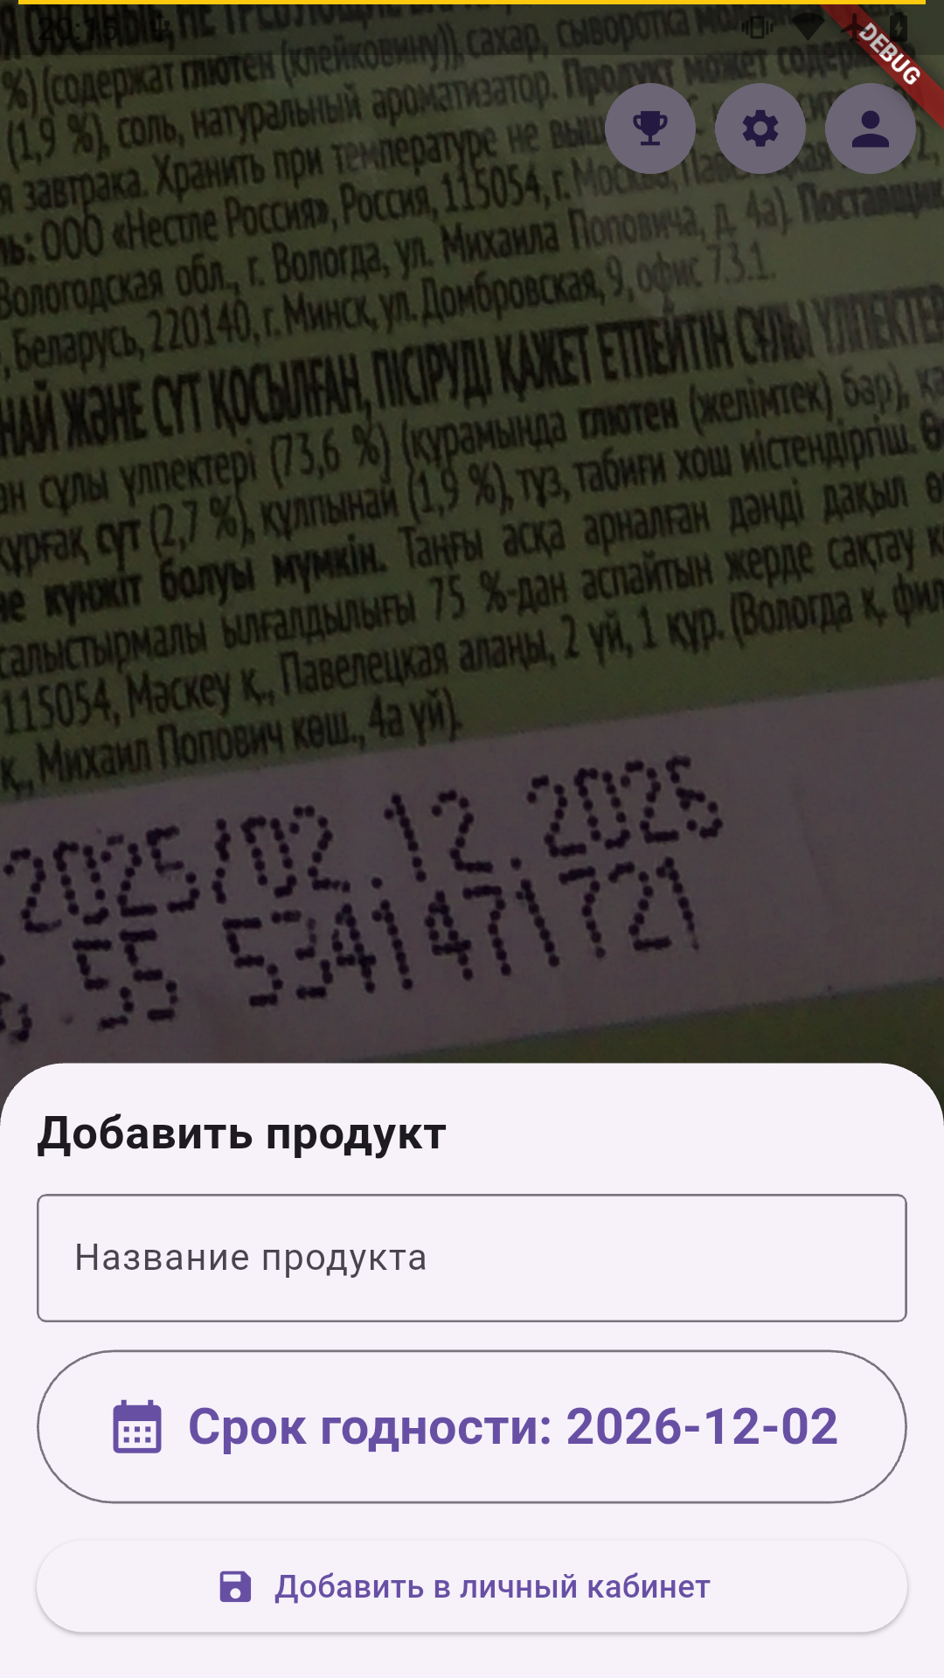
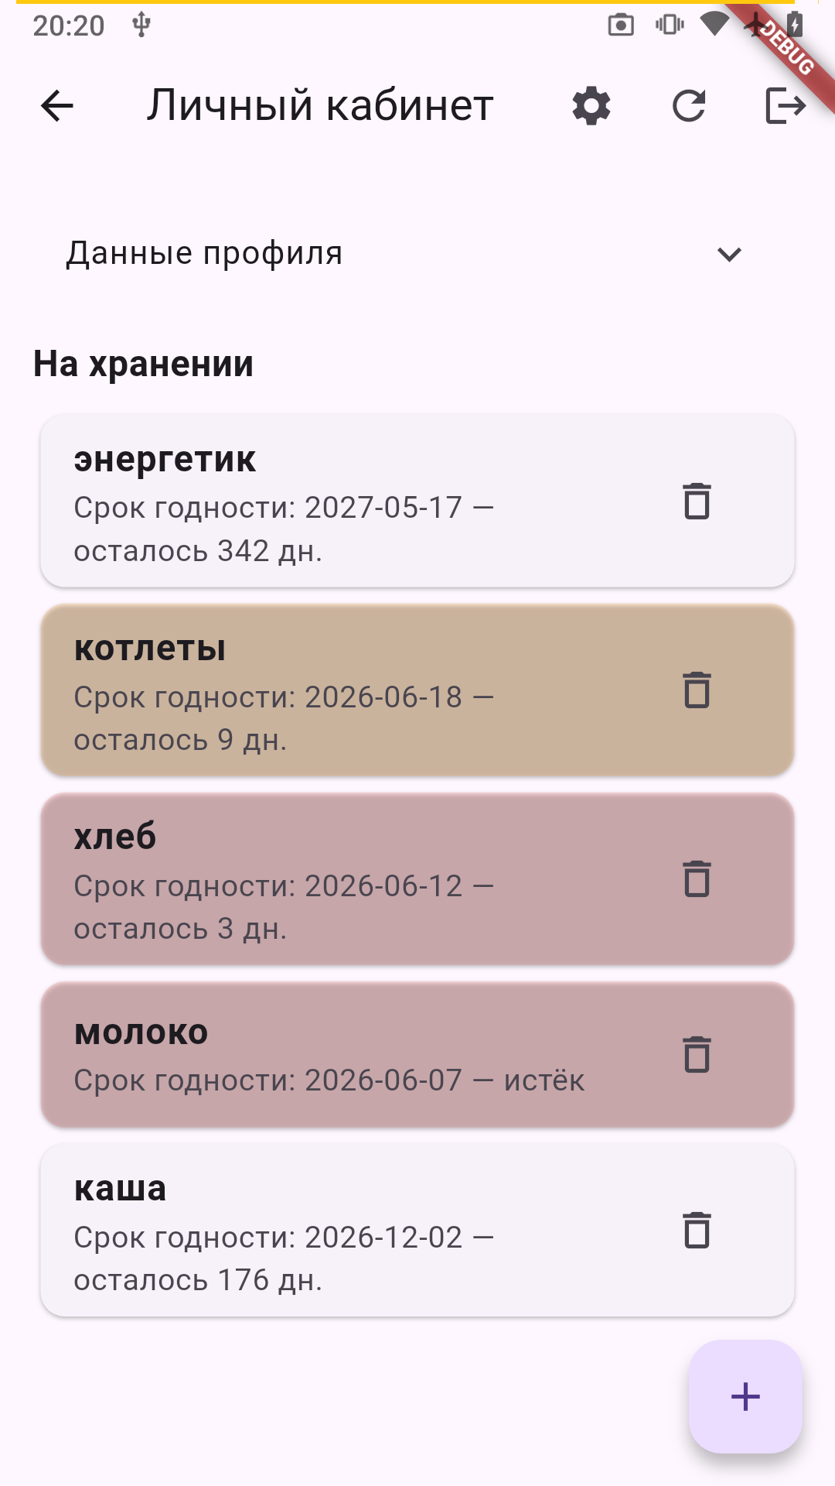
Пользовательские сценарии
1. Сканирование и подсветка области даты
2. Распознавание/ввод даты и добавление
3. Личный кабинет и сроки хранения

Slide 9
Ключевые алгоритмы: локальная детекция даты
Кадр камеры
YUV420 / BGRA8888
Подготовка
RGB, поворот, зеркало
Letterbox
масштаб без искажений
TFLite
YOLO-инференс
Postprocess
confidence, bbox
UI
подсветка и лупа
Особенности реализации
• инференс вынесен в отдельный isolate, поэтому интерфейс не блокируется;
• координаты рамки переводятся из пространства модели в координаты исходного кадра;
• фиксируются времена этапов: очередь, преобразование, letterbox, тензор, инференс, постобработка;
• среднее время обработки кадра по тесту PERF-01 — 466 мс.

Slide 10
Ключевые алгоритмы: новые данные -> новая модель
1. Запись ошибки
видео до 30 с
разбивается на кадры через FFmpeg
2. Разметка
Выделение нескольких областей
создание YOLO labels + meta.json
3. Backend
валидация ZIP
Создание ErrorReport + VideoSample
4. Модерация
админ одобряет
или удаляет пример
5. Обучение
dataset.yaml
YOLO train / val / export
6. Публикация
Доступная новая версия ИИ
TFLite в приложении
Разметка выполняется прямо в мобильном приложении: пользователь выделяет правильную область даты, а система превращает это в обучающий пример.

Slide 11
Объём разработки
4
6
501 ч
21
контура системы mobile, backend, admin, training
таблиц БД users, products, reports, versions…
трудоёмкость работы
Тысяча строк кода
Блок
Что реализовано
mobile_app
сканирование, локальный TFLite-инференс, OCR/ручной ввод, личный кабинет, отправка ошибки, обновление модели
backend API
JWT-авторизация, продукты на хранении, приём ZIP-датасетов, версии моделей, интеграция с training_service
AdminApp
просмотр обращений, одобрение/удаление примеров, запуск обучения, просмотр задач и метрик
training_service
подготовка датасета, обучение YOLO, валидация, экспорт мобильной TFLite-модели

Slide 12
Тестирование
Вид проверки
Результат
Функциональные сценарии
18 тест-кейсов F1–F15, основные сценарии пройдены
Unit-тесты training_service
6 / 6 успешно
HTTP contract-тесты
2 / 2 успешно, зафиксированный дефект D-01 исправлен
Нагрузочные проверки датасета
100 / 1000 / 5000 пар файлов обработаны корректно
Производительность
466 мс на кадр при целевом ограничении до 1 с
UI / пилотное тестирование
Средняя оценка 8,6 из 10; иисправлены обнаруженные ошибки, сделаны предложенные изменения

Slide 13
Экономическое обоснование
Исходные показатели
Итог расчёта
501 ч
238 225 ₽
3 000 ₽/мес
80 ч/мес
30 909 ₽/мес
трудоёмкость
стоимость разработки
эксплуатация
экономия для двух сотрудников
денежный эффект
Экономия времени
Срок окупаемости
Операция
До
После
8,54 месяца
Поиск даты на новой партии
28 ч
12 ч
Плановая проверка продукции
22 ч
10 ч
Повторная проверка упаковок
14 ч
6 ч
238 225,50 / (30 909,09 − 3 000) = 8,54 месяца
Ведение списка хранения
8 ч
4 ч
затраты на разработку / (ежемесячный эффект − эксплуатация инфраструктуры)
Итого на 1 сотрудника
72 ч
32 ч

Slide 14
Выводы и перспективы развития
Цель достигнута
Разработан программный комплекс, который локально находит область даты на упаковке и связывает мобильный сценарий с backend, БД, админкой и обучающим сервисом.
Решённые задачи
• сформированы требования и архитектура программного комплекса • реализовано Flutter-приложение: сканирование, подсветка даты и личный кабинет • разработаны backend API и PostgreSQL для хранения данных и обращений • создана админка для обработки ошибок, пользователей и версий модели • интегрированы YOLO/TFLite, OCR и обратная связь с ручной разметкой • проведено тестирование и рассчитана экономическая эффективность проекта
🎉
Перспективы: расширение датасета, повышение точности модели, развитие OCR-модуля, публикация обновлений модели.

Slide 15
Спасибо за внимание

Slide 16

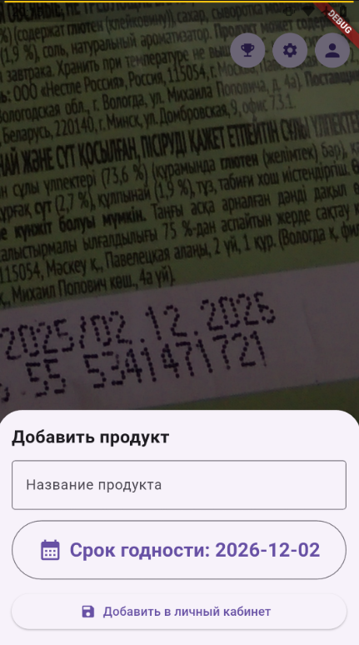


Slide 17
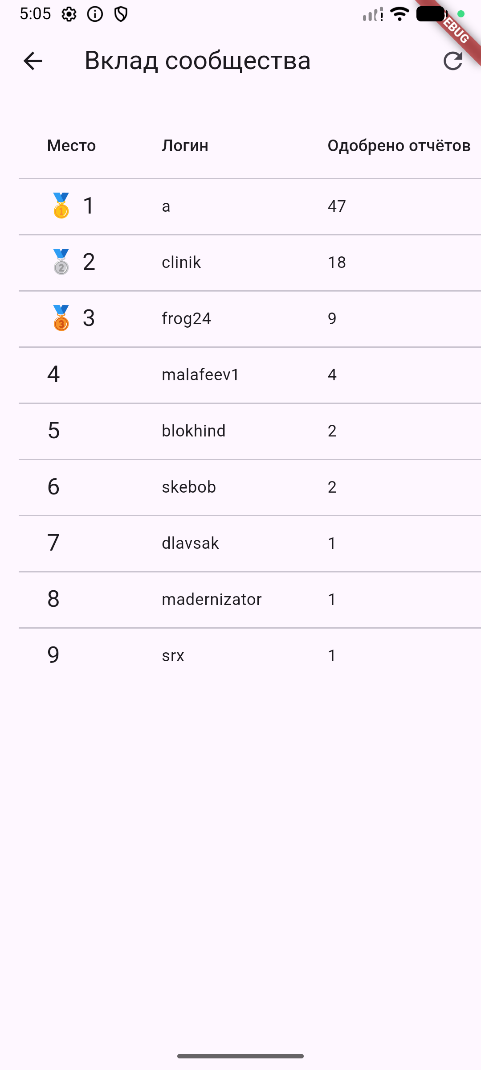
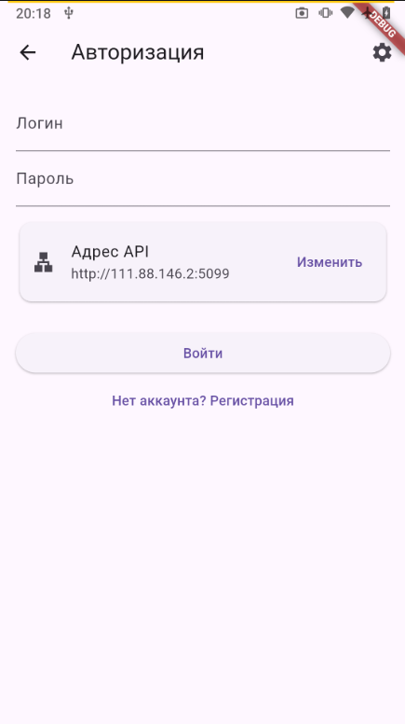
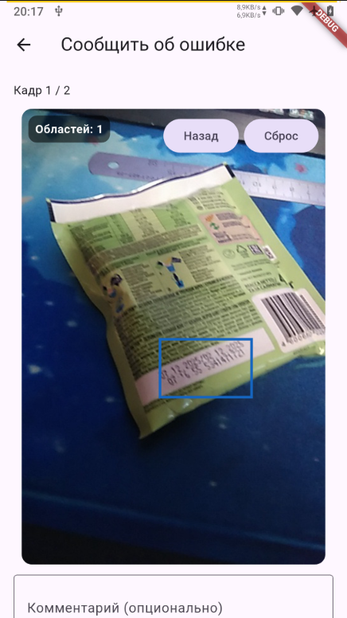

Slide 18
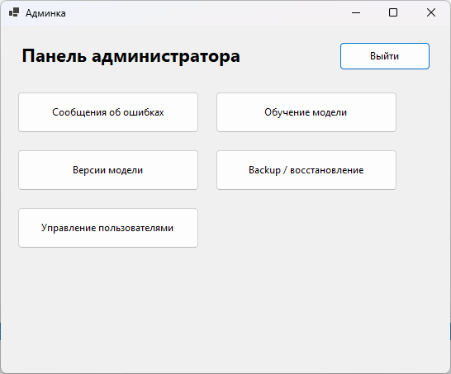
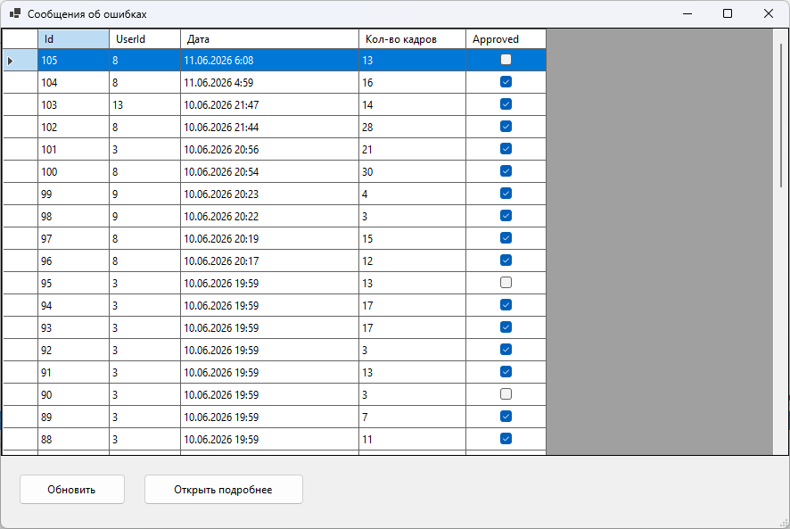

Slide 19
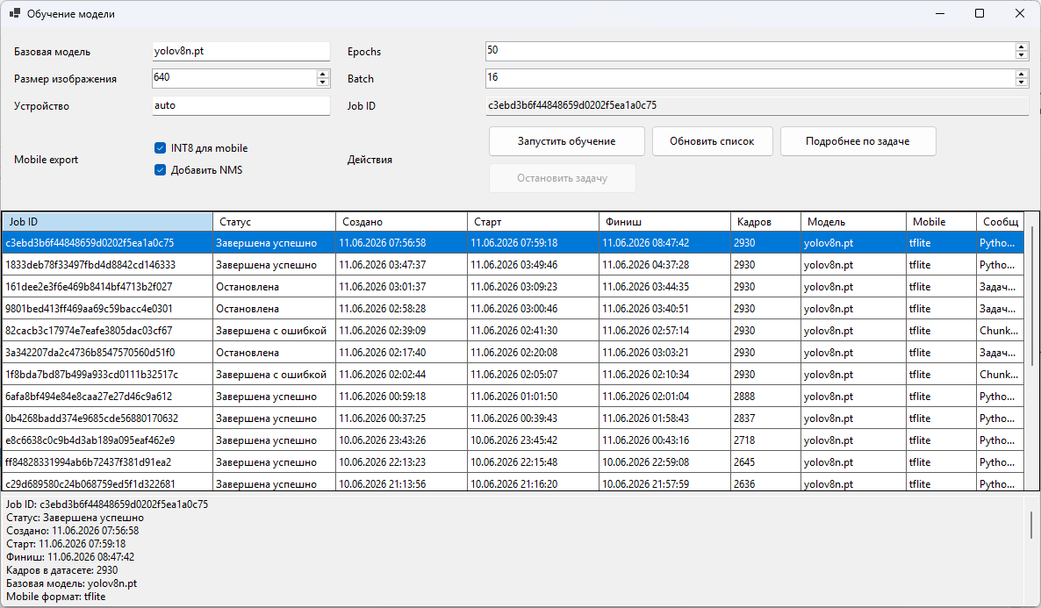
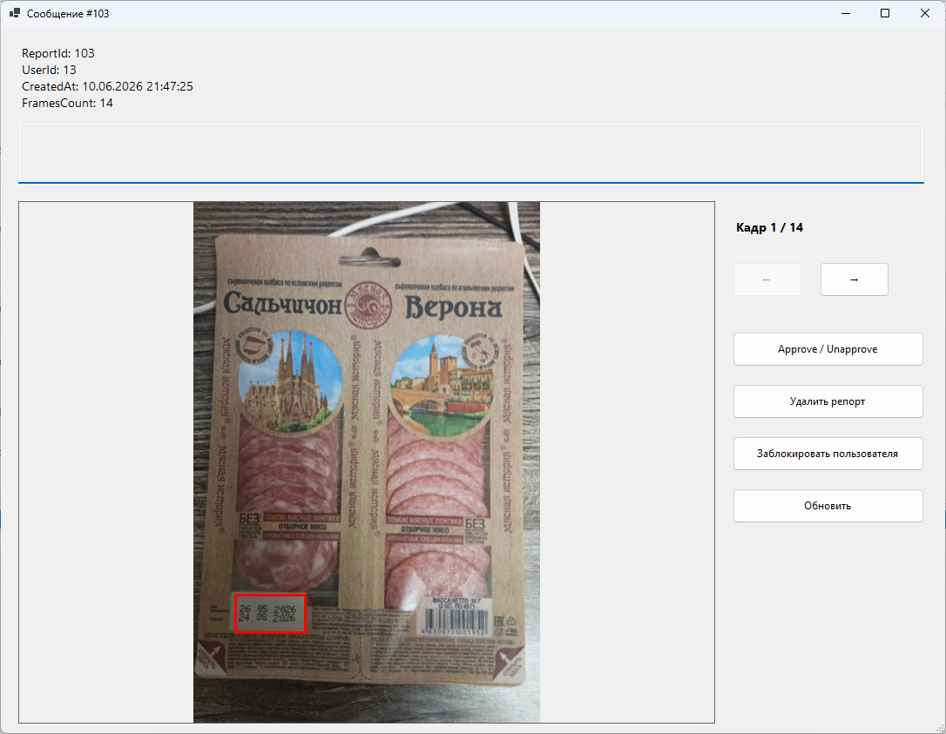

Slide 20
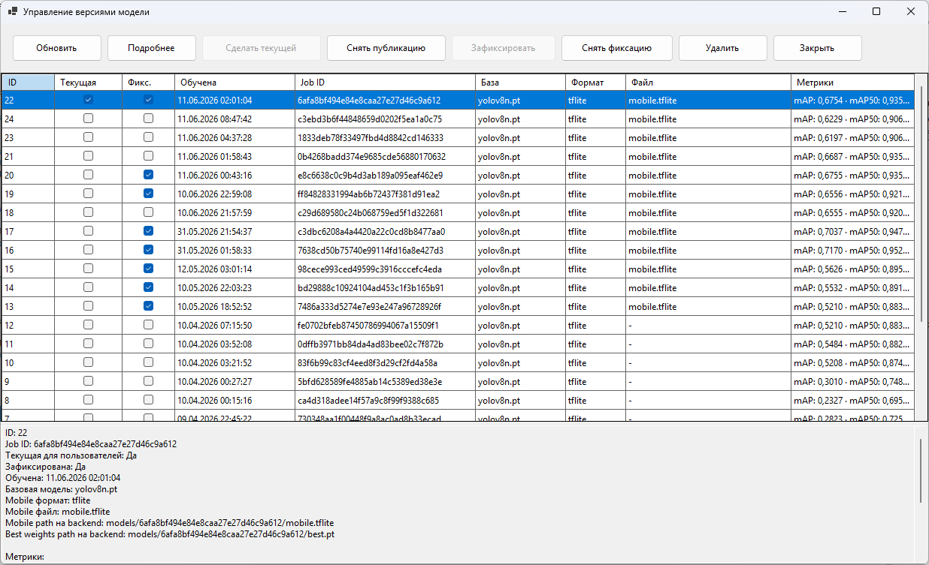
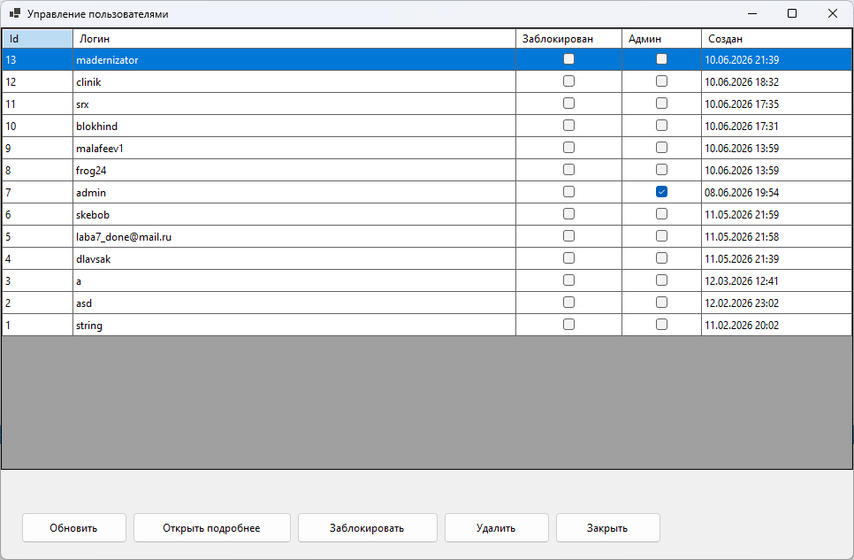
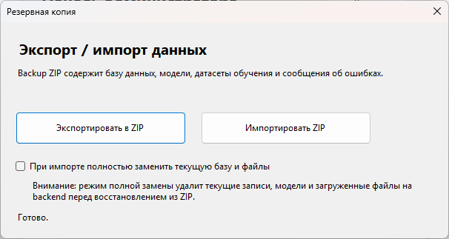

Slide 21
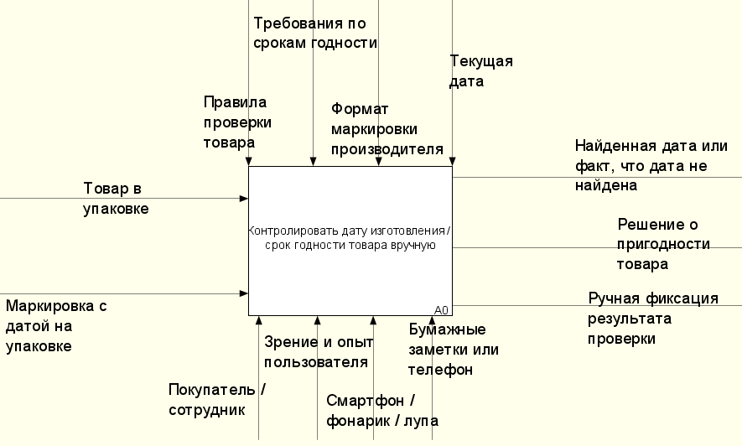
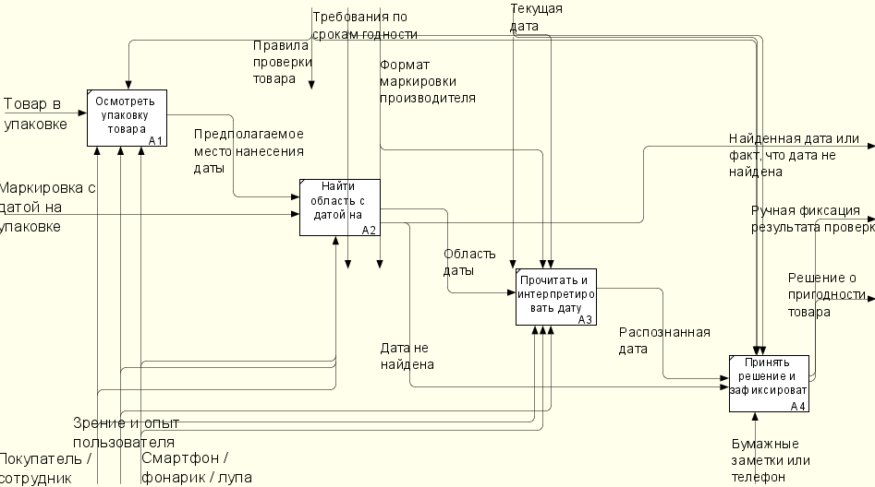

Slide 22
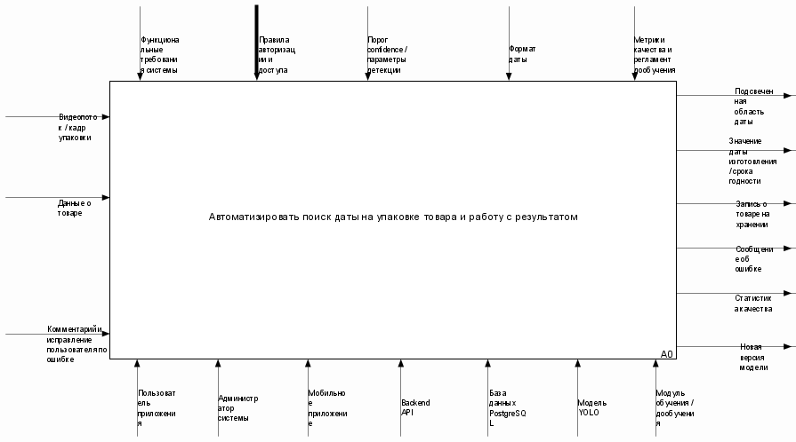
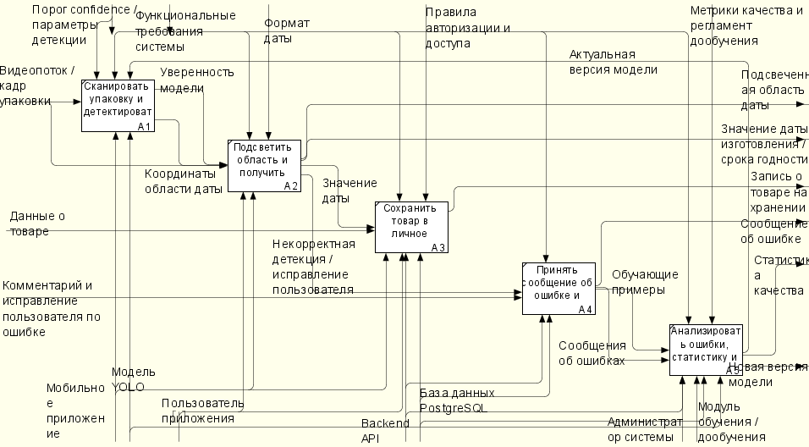

Slide 24
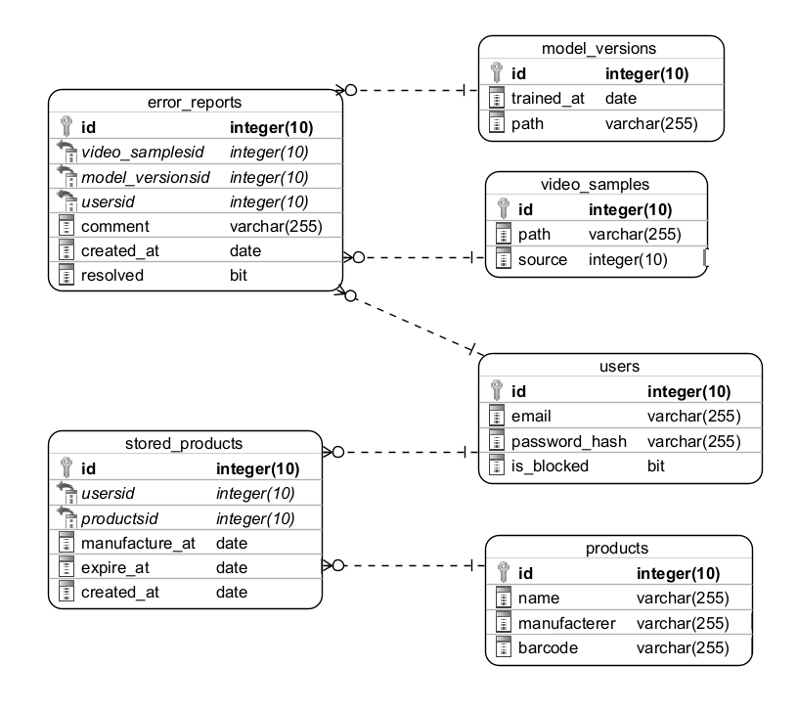

Slide 25
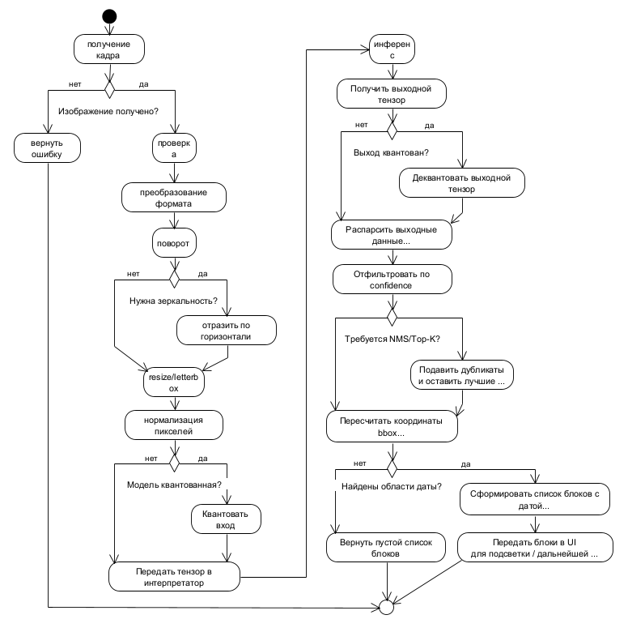
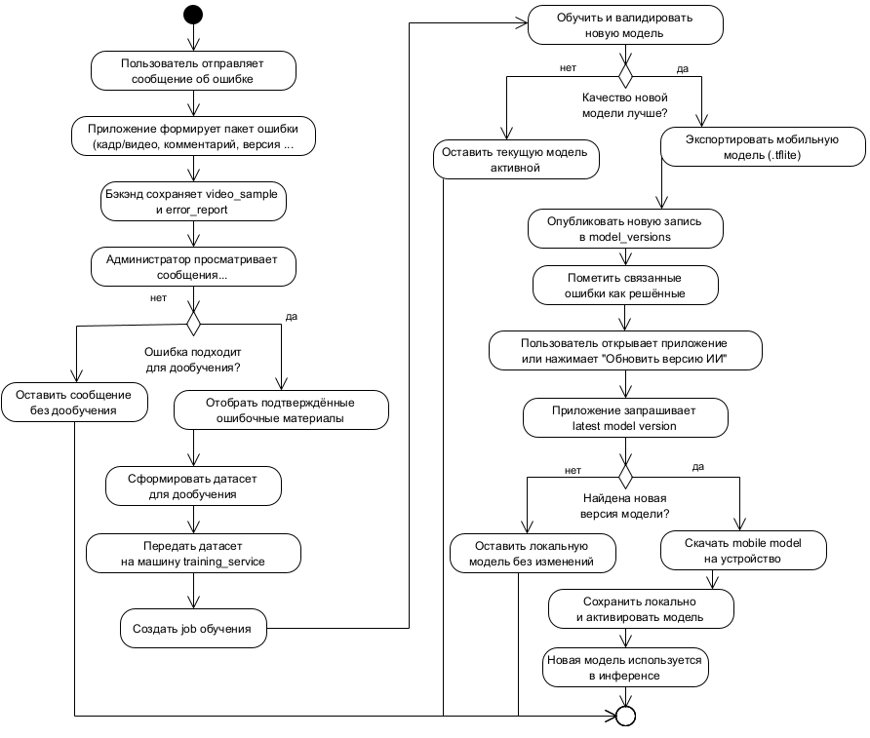

Slide 26
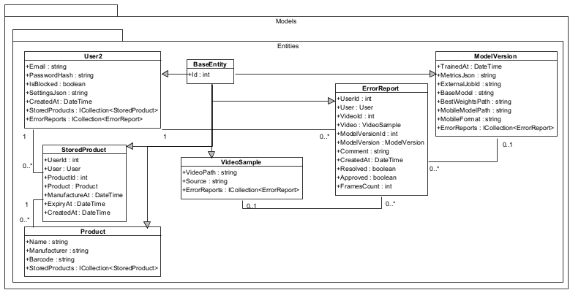
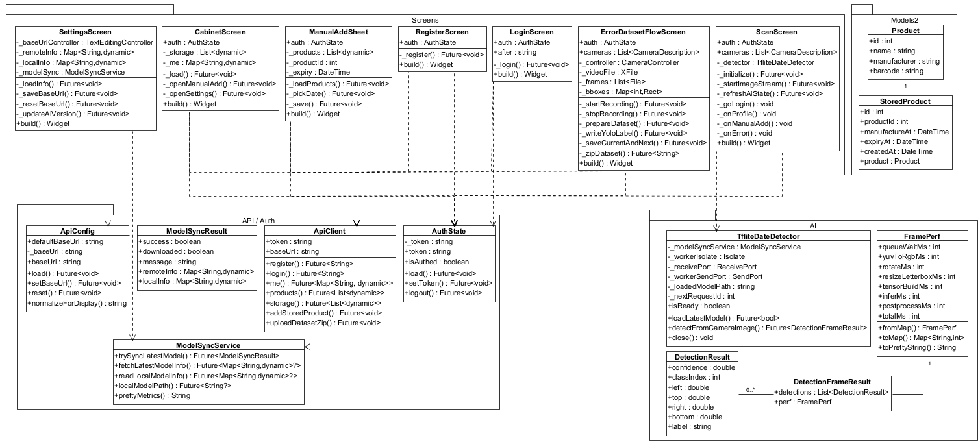

Slide 27
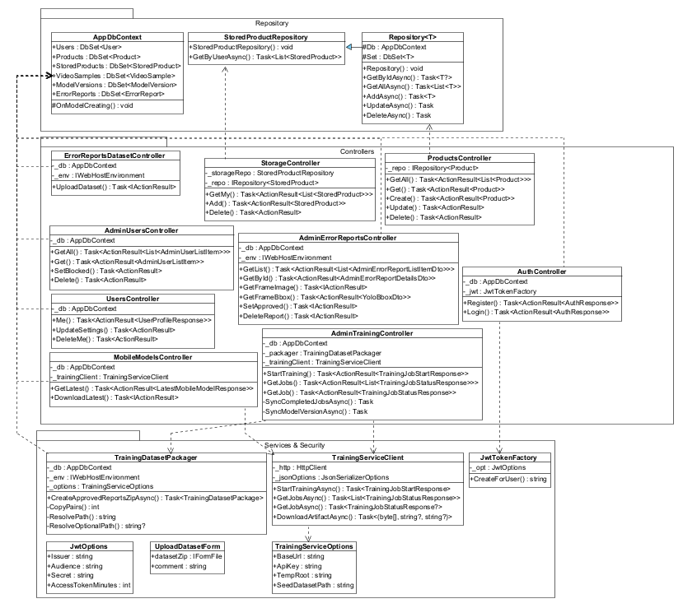
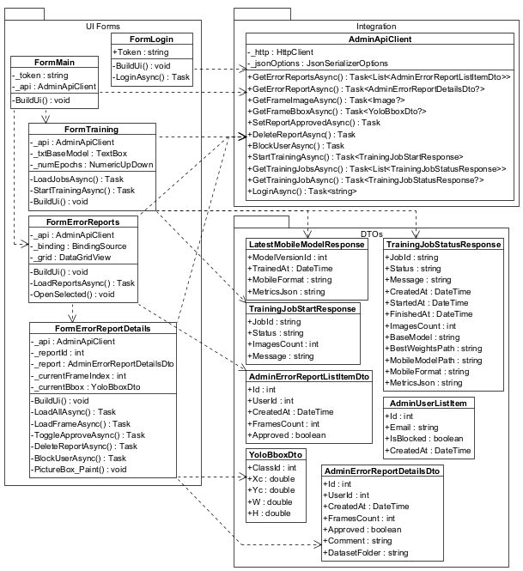

Slide 28
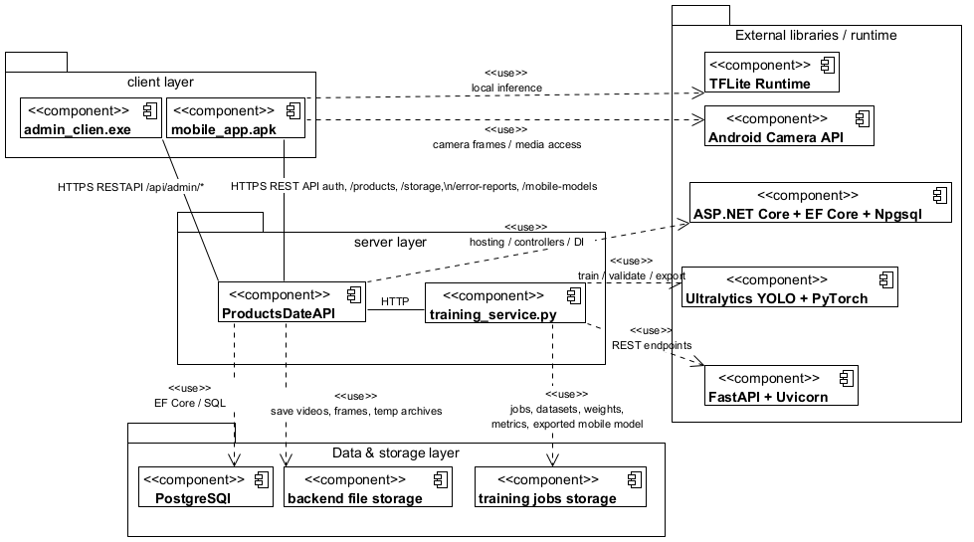

Slide 29
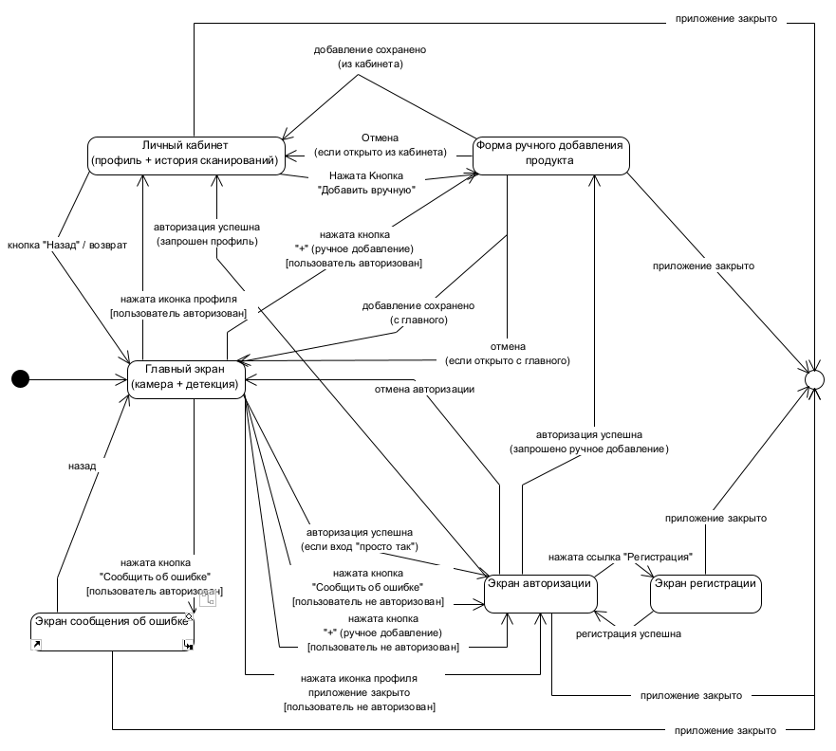
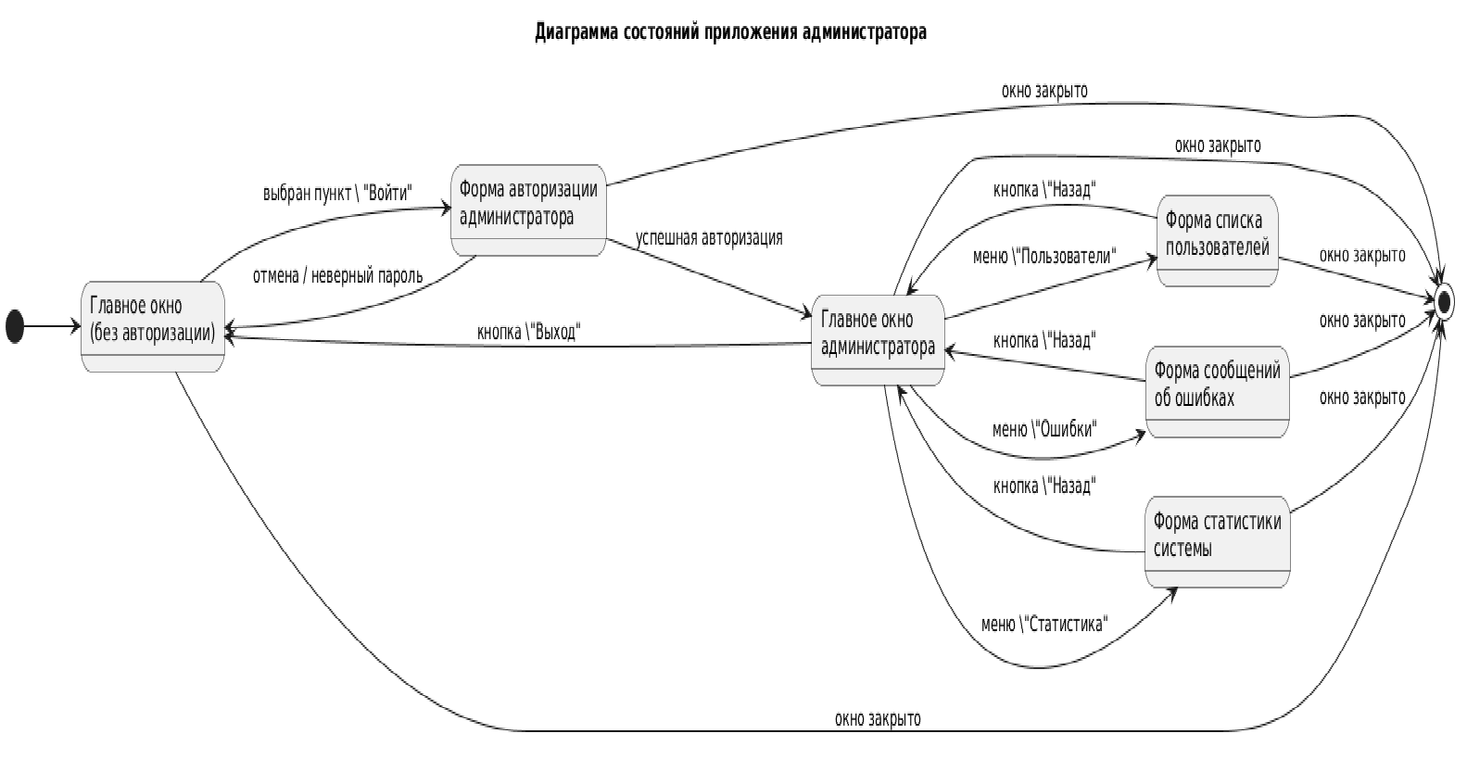

Slide 30
